Slide 1
TỰ NHIÊN XÃ HỘI LỚP 3

Slide 2


KIỂM TRA BÀI CŨ
⬧
HOẠT ĐỘNG NÔNG NGHIỆP
Đọc ghi nhớ

Slide 3

Bài mới
Hoạt động công nghiệp thương mại

Slide 4
Hoạt động 1
Kể cho nhau nghe trong nhóm 2 về các hoạt động công nghiệp ở tỉnh Hà Tĩnh mà em biết.
Khai thác Ti tan, Khu công nghiệp Cảng Vũng Áng, Nhà máy băm dăm, Nhà máy Ve dan, Nhà máy nhiệt điện,

Slide 5
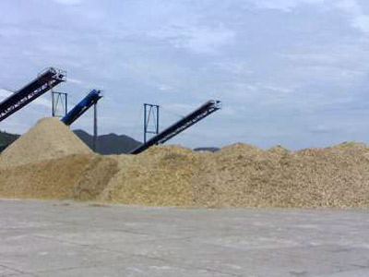
Nhà máy băm dăm

Slide 6
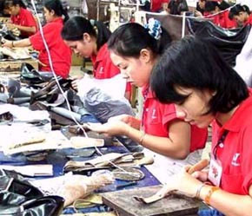

Slide 7
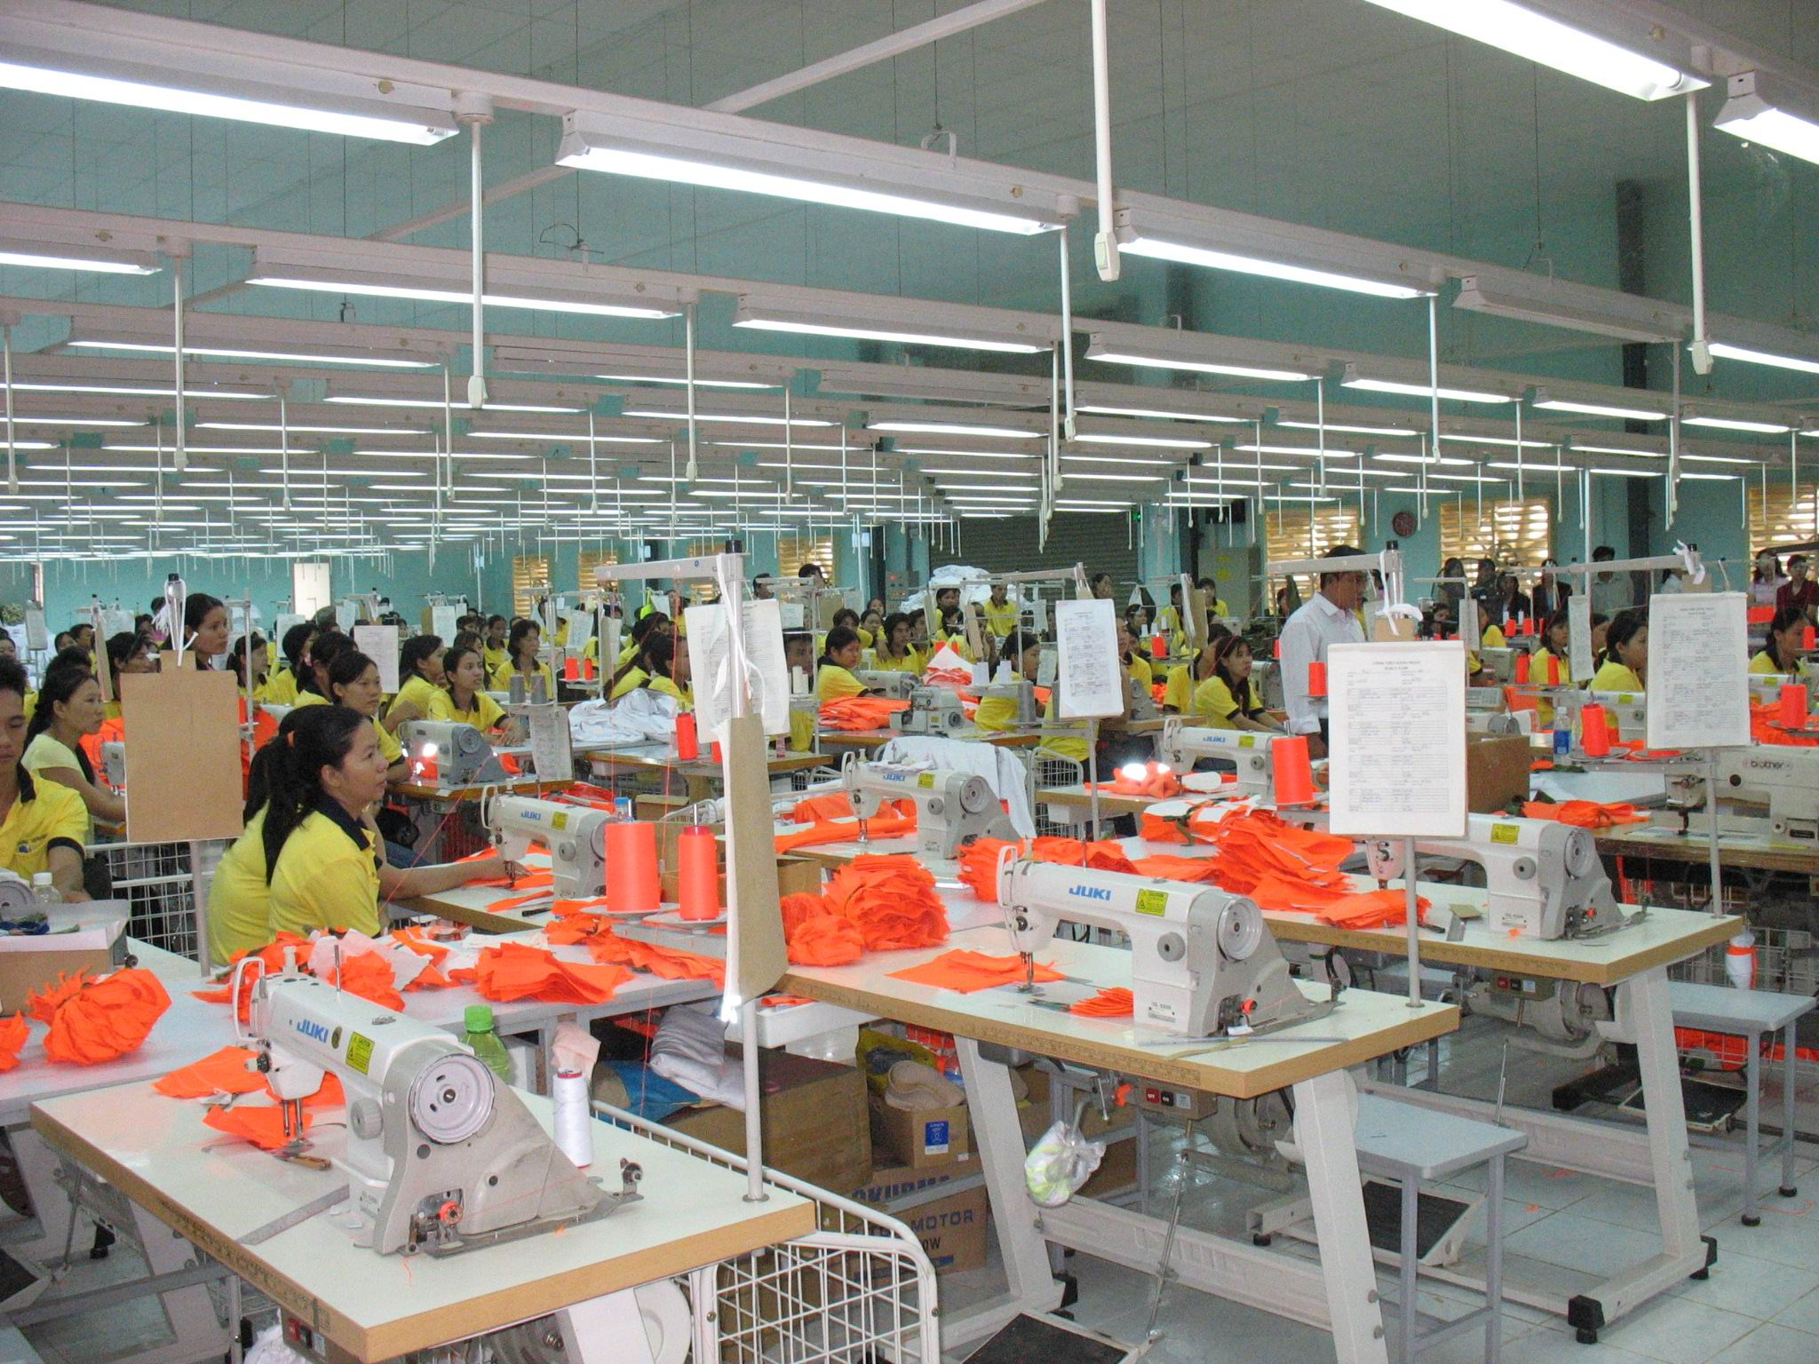

Slide 8
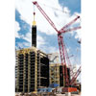

Slide 9
Hoạt động 2
Quan sát tranh SGK/60
Nêu tên các hoạt động
Các hoạt động đó mang lại lợi ích gì ?

Slide 10
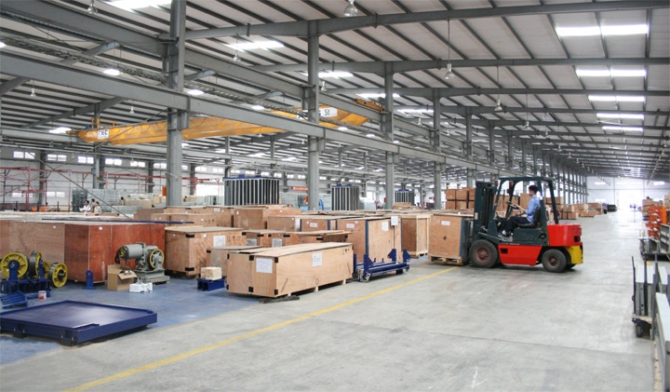
Nhà máy sản xuất thang cuốn

Slide 11
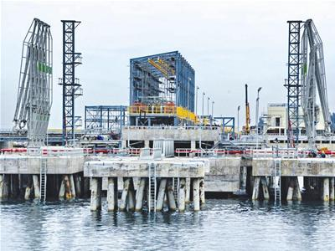
Nhà máy lọc dầu Dung Quất
Cung cấp chất đốt, nhiên liệu để chạy máy

Slide 12
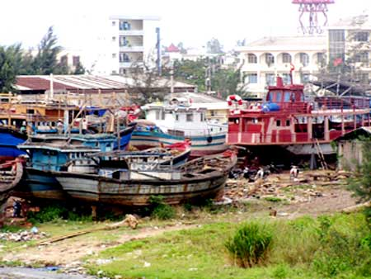
Xí nghiệp đóng tàu

Slide 13
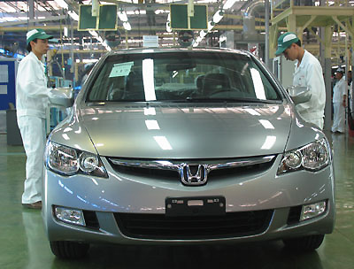
Xí nghiệp lắp ráp ô tô
Cung cấp ô tô để chạy, vận chuyển.

Slide 14
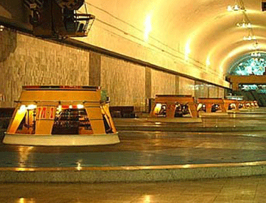
Nhà máy thuỷ điện Hoà Bình
Cung cấp điện để thắp sáng.

Slide 15
Xí nghiệp may xuất khẩu
Sản xuất ra quần áo, vải, giày dép để dùng

Slide 16
Xí nghiệp giày da

Slide 17

Hoạt động 2
Các hoạt động như khai thác khoáng sản, luyện thép, dệt, may, … được gọi là hoạt động
công nghiệp .
gì ?
Hoạt động công nghiệp cung cấp đồ dùng để phục vụ đời sống con người và để phục vụ những ngành sản xuất khác…

Slide 18
Hoạt động 3
Thảo luận nhóm 4
Quan sát tranh SGK/61
Nêu tên các hoạt động

Slide 19
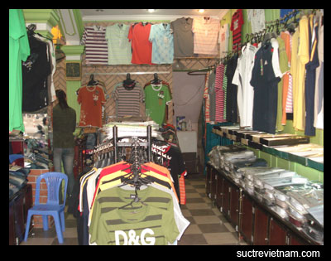

Slide 20
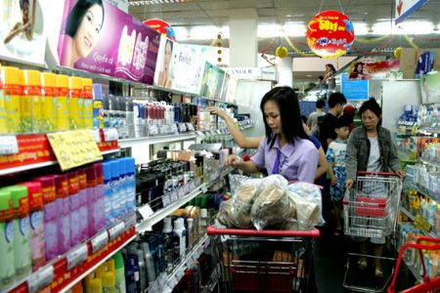

Slide 21
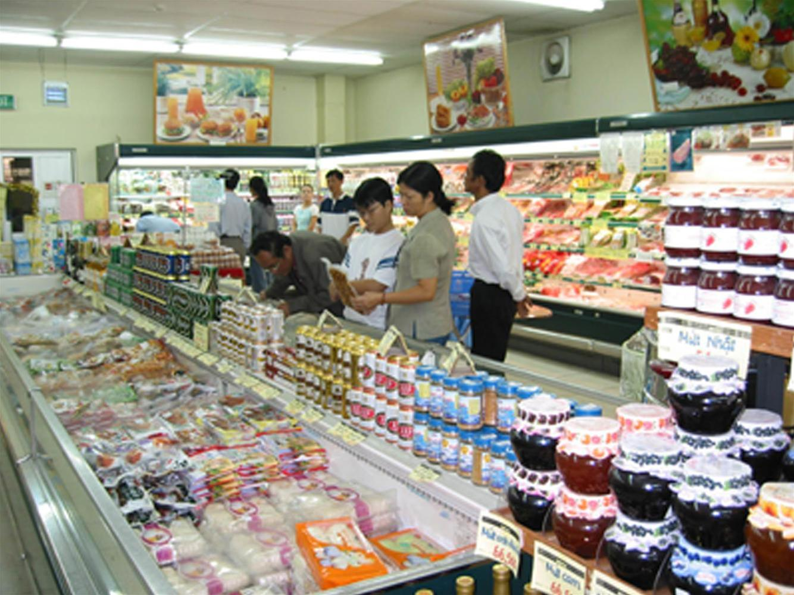

Slide 22
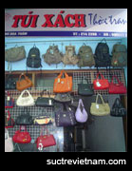

Slide 23
Hoạt động 3
Kể tên một số hàng hoá bán ở chợ, siêu thị, cửa hàng mà em biết.

Slide 24

Hoạt động 3
Em biết tên chợ, cửa hàng, siêu thị nào ở tỉnh ta ?

Slide 25
Hoạt động 3
Các hoạt động trao đổi mua bán gọi là hoạt động
gì ?
hoạt động thương mại

Slide 26










Trò chơi Bán hàng

Slide 27
Bài học
- Các hoạt động như khai thác khoáng sản, luyện thép, dệt may,…được gọi là hoạt động công nghiệp .
- Các hoạt động mua bán được gọi là hoạt động thương mại .

Slide 28
DẶN DÒ
Học thuộc phần bài học SGK/61
Chuẩn bị :
Làng quê và đô thị

